Slide 2
(Это ошибка)

Slide 3
Как не платят работникам аниме индустрий
Как в Японии (не) платят художникам
Как в Японии (не) платят художникам

Slide 6
За зарплату 1110 долларов когда минимальная зарплата в стране 1400 долларов ниже

Slide 9
<300

Slide 10
Интервью с кеном Арто

Slide 11
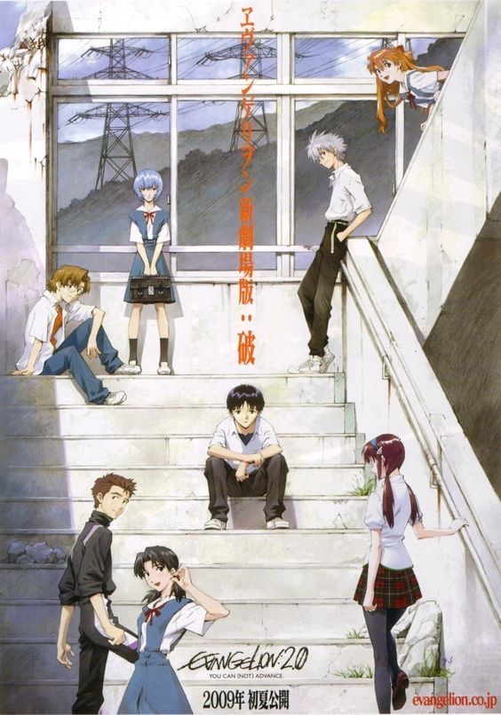
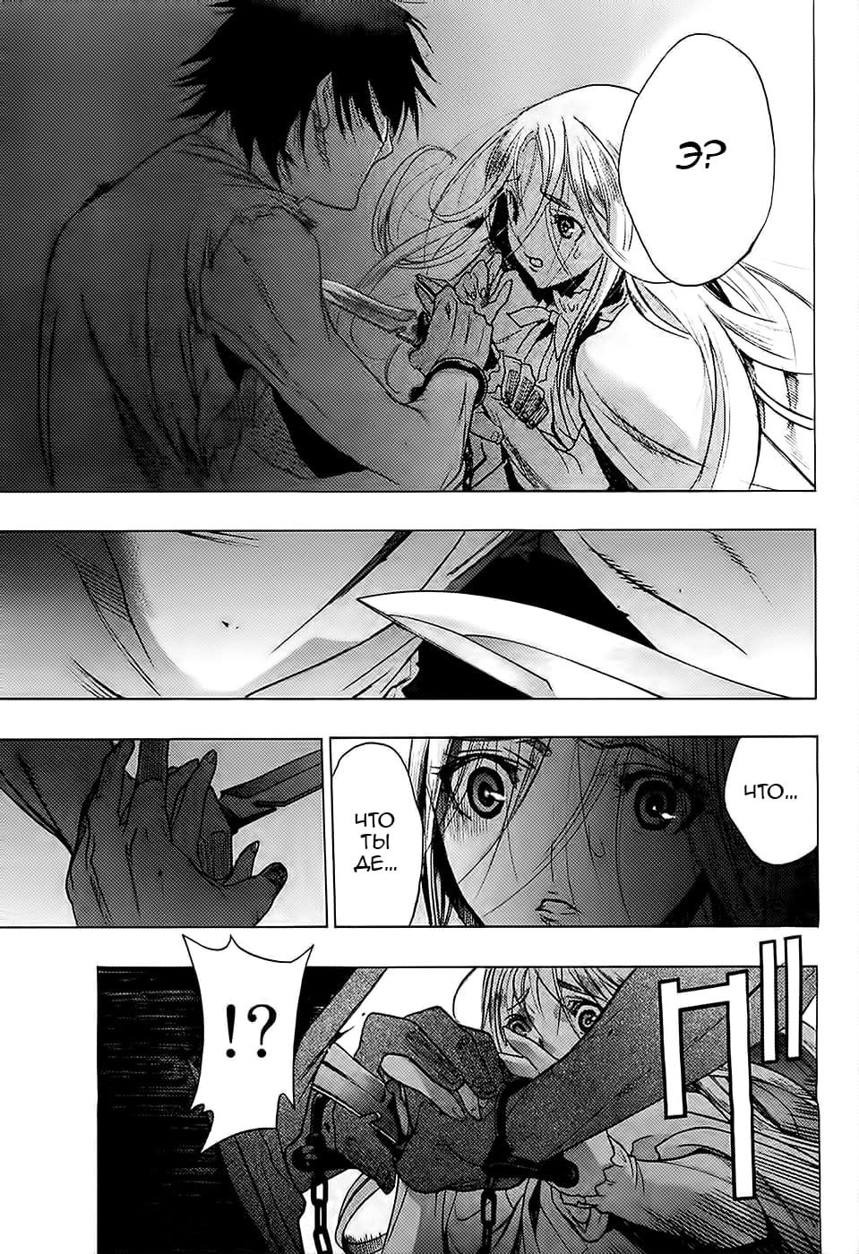
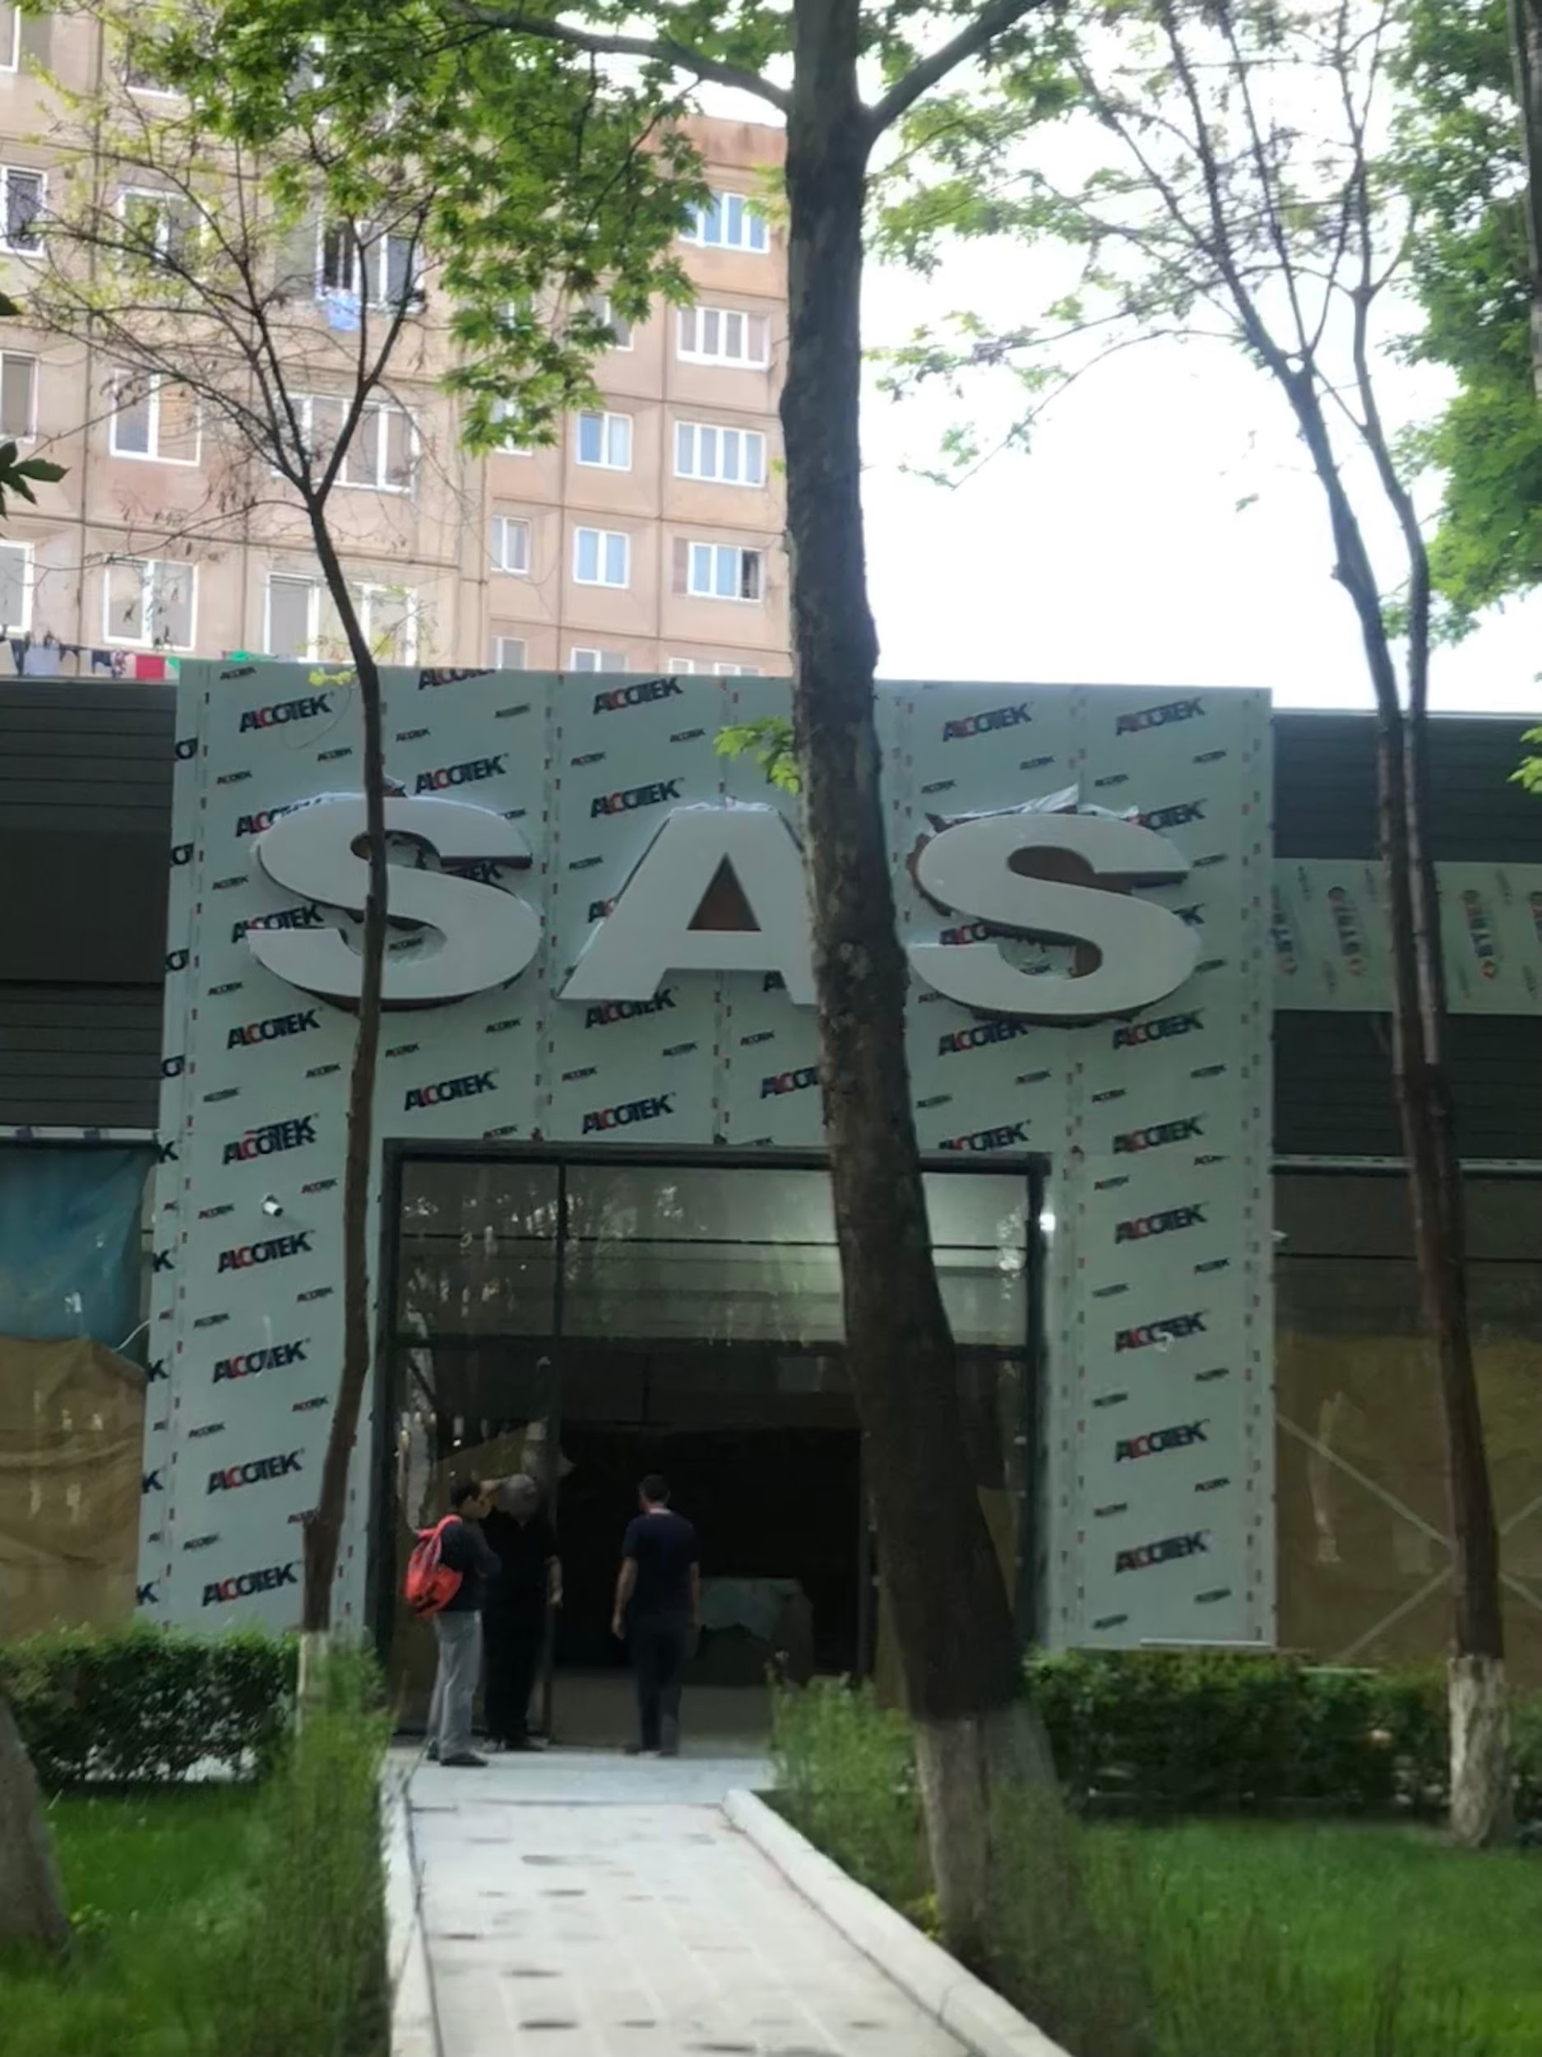
Условия труда

Slide 12
Их так такого нет большая часть художников постоянно кранчят
А работа 17 часов хотя в договоре всего 7 это уже давно норма

Slide 13
Интервью с кеном арто

Slide 15
Итог

Slide 16
Жизнь аниматор аниме очень сложная и все занимаются эти только из за любви к этому делу ведь не денег не тем более влияния тут искать негде

